Slide 1
Живая и неживая природа
Составил учитель начальных классов ГБОУ школа № 120
ГРИГОРЬЕВА В.М.

Slide 2
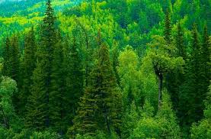
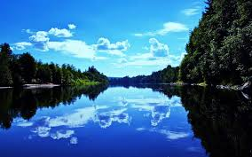
Повторение изученного материала
КАК НУЖНО ПРАВИЛЬНО ОТНОСИТЬСЯ К ПРИРОДЕ?
БЕРЕЧЬ ЕЁ, ОХРАНЯТЬ, НЕ ЗАГРЯЗНЯТЬ!!!

Slide 3
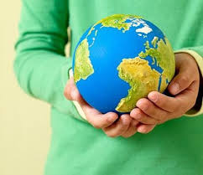
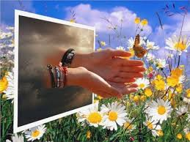
РАБОТА НАД НОВЫМ МАТЕРИАЛОМ
- ЧТО ТАКОЕ ПРИРОДА?
ПРИРОДА – ЭТО ВЕСЬ ОКРУЖАЮЩИЙ НАС МИР
С НЕЖИВЫМИ ПРЕДМЕТАМИ
И С ЖИВЫМИ ОБИТАТЕЛЯМИ ЗЕМЛИ.

Slide 4
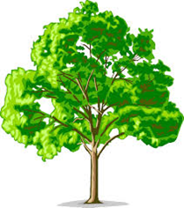
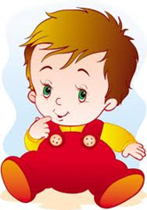
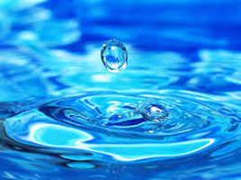
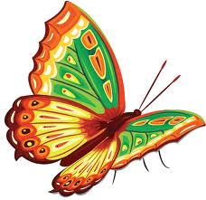
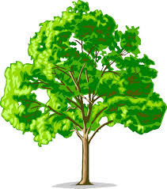
ЖИВОЕ И НЕЖИВОЕ

Slide 5
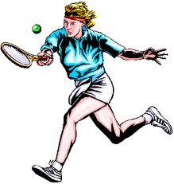
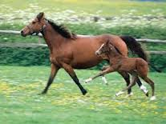
ЧЕМ ОТЛИЧАЕТСЯ
ЖИВАЯ ПРИРОДА ОТ НЕЖИВОЙ
ЖИВОЕ МОЖЕТ ДВИГАТЬСЯ

Slide 6
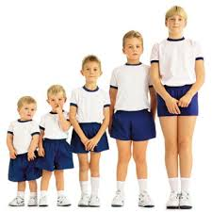
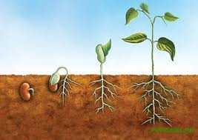
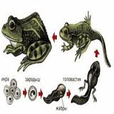
ЖИВОЕ РАСТЁТ

Slide 7
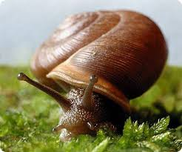
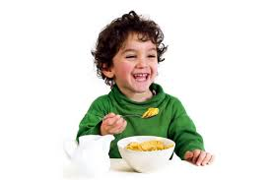
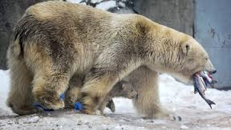
ЧТОБЫ НОРМАЛЬНО
РАСТИ И РАЗВИВАТЬСЯ ЖИВОЙ
ОРГАНИЗМ ДОЛЖЕН
ПИТАТЬСЯ

Slide 8
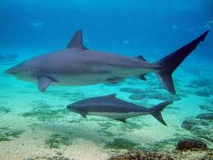
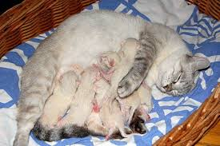
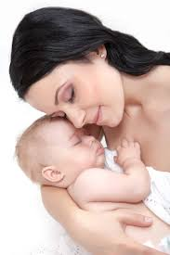
РАЗМНОЖЕНИЕ
НА ЗЕМЛЕ ПОСТОЯННО ПОЯВЛЯЮТСЯ,
РОЖДАЮТСЯ НОВЫЕ ЖИВЫЕ СУЩЕСТВА

Slide 9
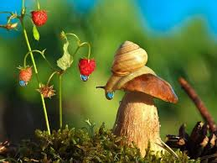
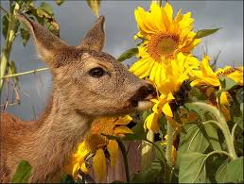
ПОДВЕДЕНИЕ ИТОГОВ
ВСПОМНИТЕ ПРИЗНАКИ ЖИВОЙ ПРИРОДЫ
ДВИЖЕНИЕ
РОСТ
ПИТАНИЕ
РАЗМНОЖЕНИЕ

